Slide 1

פרויקט תכנון ALU
קורס מבוא לVLSI
מגישים:
דקל מיוחס גולן מימון דניאל קינדרמן אלעד טימסטיט

Slide 2

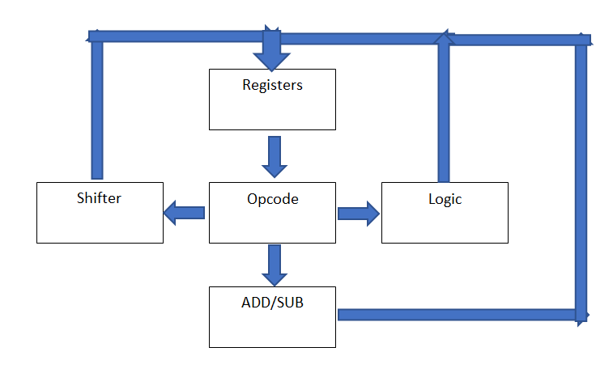
סכמה כללית תכנון הALU התבצע בשלבים הבאים:
תוכן הרגיסטרים והאופקוד מוזנים חיצונית אל הALU
בנפרד לאופקוד ימומשו שלושה בלוקים של פעולות אריתמתיות
רכיב האופקוד יפרש את סוג הפעולה הדרושה
ידאג לקחת את ביטי המידע מהרגיסטרים המתאימים
במקביל יזרים את המידע מהרגסטרים אל הבלוק המתאים.
פעולה זו תבוצע באופן מחזורי המדמה את פעולת המעבד

Slide 3

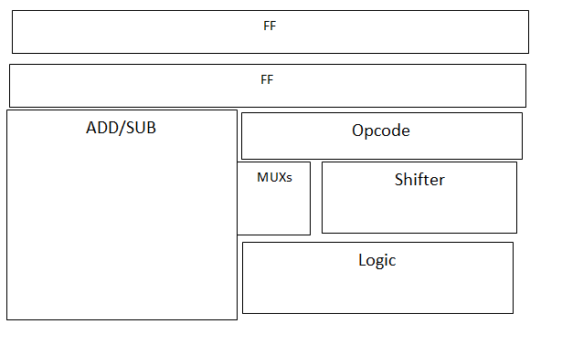
ארכיטקטורת הALU:
תכנון אופטימלי – התחשבות בהשהיות וגודל
התחשבות בגיאומטריה של הבלוקים השונים
תכנון ALU ריבועי ככל הניתן.
ALU ריבועי מאפשר מרחק מינימלי של זמני ההשהיות במעבר הנתונים בין כל הרכיבים
בלוק האופקוד במרכז
רגיסטרי הזיכרון (FF) צמודים זה לזה למזעור השהיות בין שני הרגיסטירים

Slide 4
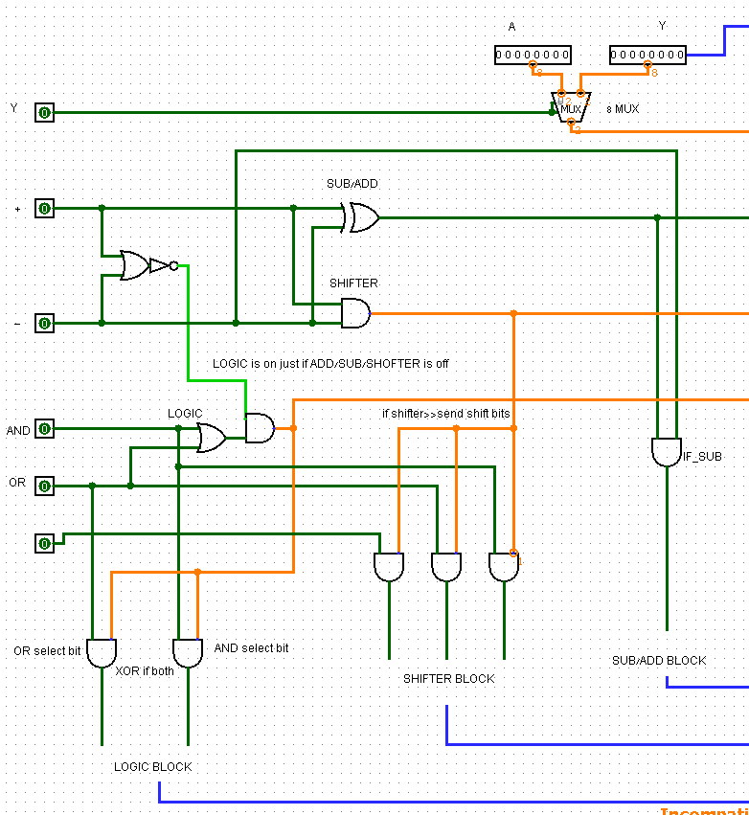
עקרון האופקוד מורכב מ 6 ביטים בעלי צירוף ייחודי לכל פעולה אשר מפעיל אחד משלושה סוגי בלוקים עיקריים:
0 1 2 3 4 5
בחירת הנתונים מרגיסטר A או Y
פעולת חיבור
פעולת חיסור
פעולת הזזה; שלושת הביטים הכתומים מייצגים את מספר ההזזות בבינארית
פעולת AND
פעולת OR
פעולת XOR

Slide 5
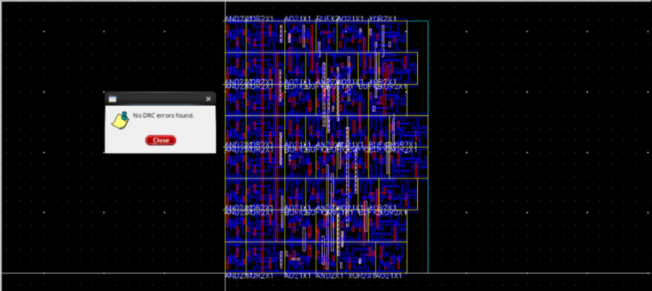
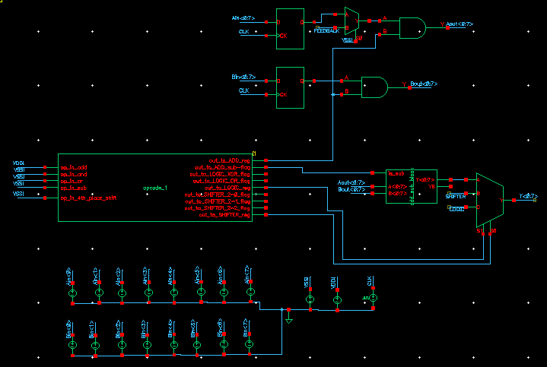
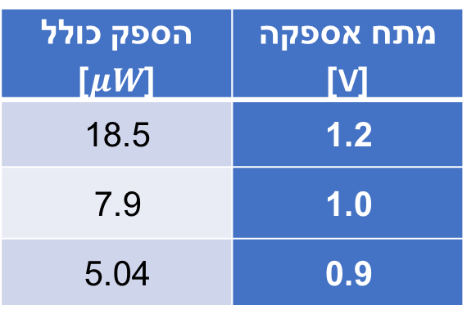
ADDER
השהיית הזמנים הכולל של מחזור הADDER היאpsec 373
הספק של הADDER:
מתח אספקה [V] | הספק כולל [$μW$]
1.2 | 18.5
1.0 | 7.9
0.9 | 5.04

Slide 6
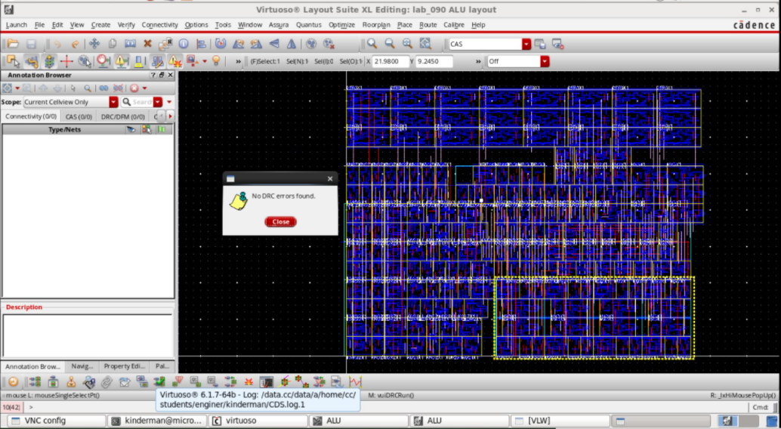
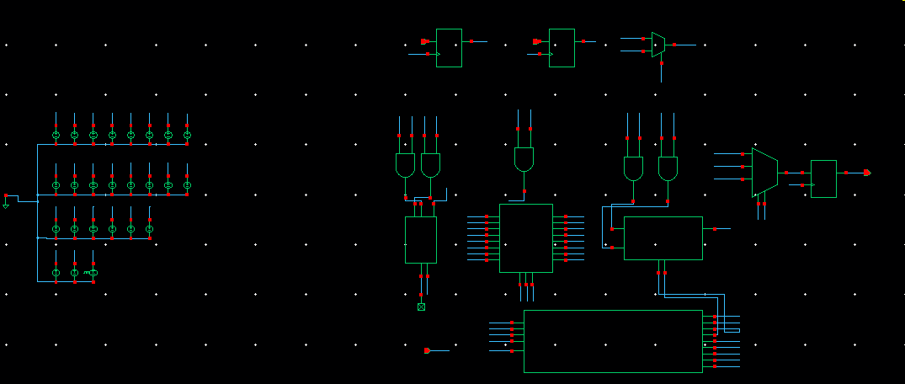
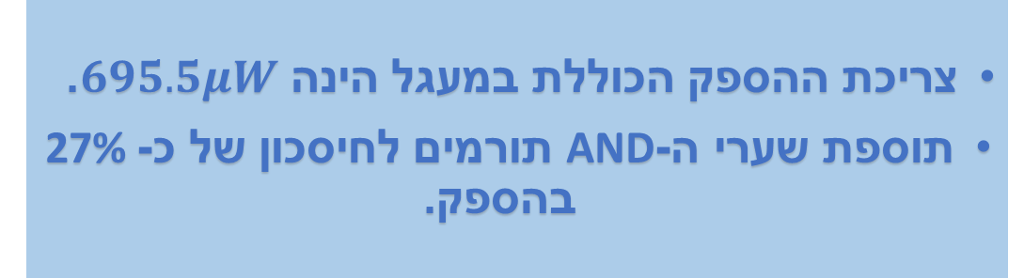
ALU
צריכת ההספק הכוללת במעגל הינה $695.5μW$.
תוספת שערי ה-AND תורמים לחיסכון של כ-27% בהספק.

Slide 7
תודות:
מר צבי ווב
פרופסור יוסי שחם

